Slide 1
Советско-японская война
9 августа – 2 сентября 1945 гг
Автор: Белоусова Анастасия Максимовна,
преподаватель истории и обществознания
КГБПОУ «Таймырский колледж»

Slide 2
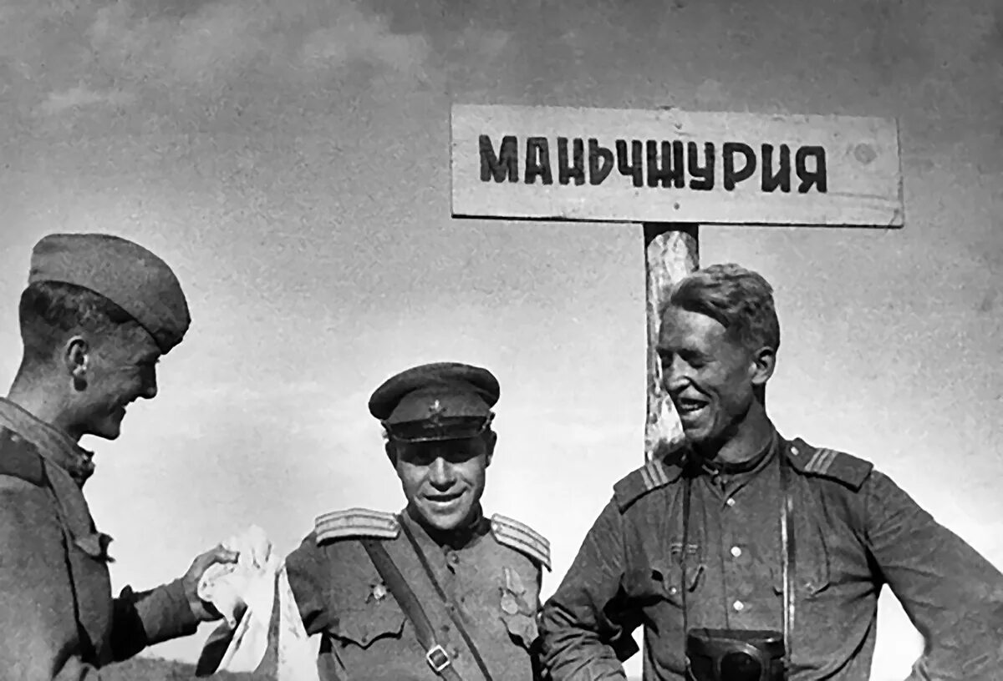
Причины вступления СССР в войну
Выполнение союзнических обязательств
Ускорение окончания Второй мировой войны
Решение проблем на Дальнем Востоке

Slide 3
Ход боевых действий
Советские войска начали наступление утром 9 августа 1945 года одновременно на трех фронтах:
Забайкальском фронте генерал-полковника Р.Я. Малиновского
Первом Дальневосточном фронте маршала К.А. Мерецкова
Втором Дальневосточном фронте генерала армии М.А. Пуркаева

Slide 4
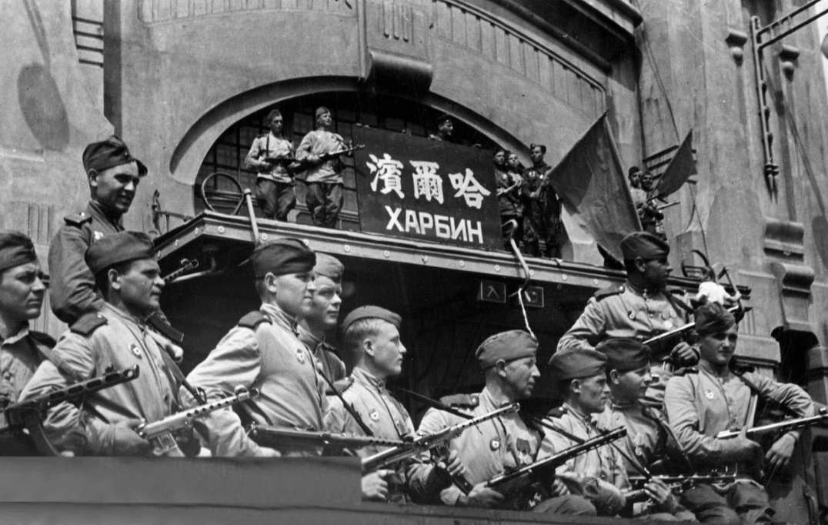
Итоги военных действий
Советско-японская война завершилась полной победой советских войск. Япония капитулировала 2 сентября 1945 года, подписав акт о капитуляции на борту американского линкора «Миссури».

Slide 5
Последствия
Возвращение территорий, потерянных Россией в результате Русско-японской войны 1904—1905 годов: Южного Сахалина и Курильских островов.
Уничтожение мощнейшей японской военной группировки — Квантунской армии, насчитывающей сотни тысяч солдат.
Значительный вклад в разгром японского империализма и завершение Второй мировой войны.

